Slide 1
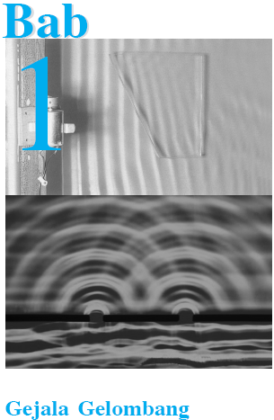
Kemampuan dasar yang akan Anda miliki setelah mempelajari bab ini adalah dapat mendeskripsikan gejala dan ciri-ciri gelombang secara umum
Pemahaman tentang Gelombang
Gelombang Berjalan dan Gelombang Stasioner
Gejala-gejala Gelombang

Slide 2
Pemahaman tentang Gelombang
Dengan mengamati arah rambat gelombang terhadap arah getarnya, gelombang dikelompokkan atas gelombang transversal dan gelombang longitudinal.
Gelombang transversal adalah gelombang yang arah rambatnya tegak lurus terhadap arah getarannya.
Gelombang longitudinal adalah gelombang yang arah merambatnya searah dengan arah getarannya.

Slide 3
Dengan mengamati perlu atau tidaknya medium perambatan gelombang dikelompokan menjadi gelombang mekanik dan gelombang elektromagnetik.
Gelombang mekanik adalah gelombang yang memerlukan medium perambatan.
Gelombang elektromagnetik adalah gelombang yang dapat merambat baik melalui medium ataupun vakum (tanpa medium)

Slide 4
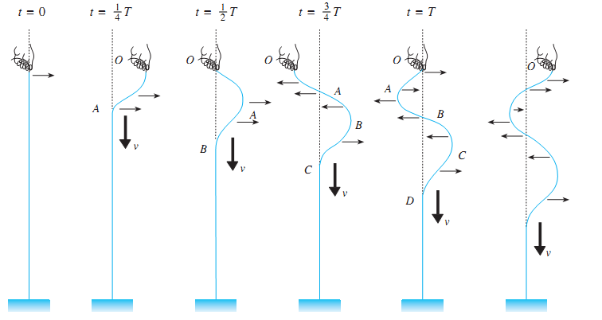
1
= f
persamaan dasar gelombang v = λf
T

Slide 5
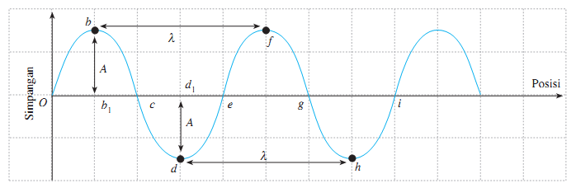
Istilah-istilah pada Gelombang Transversal
Puncak gelombang : titik-titik tertinggi pada gelombang
Dasar gelombang : titik-titik terendah pada gelombang
Bukit gelombang : lengkungan obc atau efg
Lembah gelombang : cekungan cde atau ghi
Amplitudo (A) : nilai mutlak simpangan terbesar
Panjang gelombang (λ) : jarak antara dua puncak berurutan atau jarak antara dua dasar berurutan
Periode (T) : selang waktu yang dipelukan untuk menempuh dua puncak yang berurutan

Slide 6
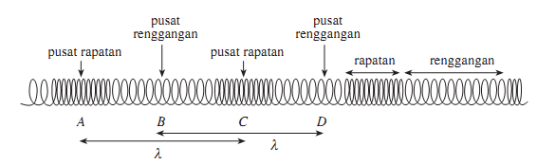
Istilah – istilah pada Gelombang Longitudinal
Panjang gelombang didefinisikan sebagai jarak antara dua pusat rapatan yang berdekatan atau jarak antara dua pusat renggangan yang berdekatan

Slide 7
Gelombang Berjalan dan Gelombang Stasioner
Gelombang dikelompokkan berdasarkan berubah atau tidaknya amplitudo gelombang
Gelombang berjalan adalah gelombang yang merambat dengan amplitudo tetap
Gelombang stasioner adalah gelombang yang merambat dengan amplitudo berubah

Slide 8
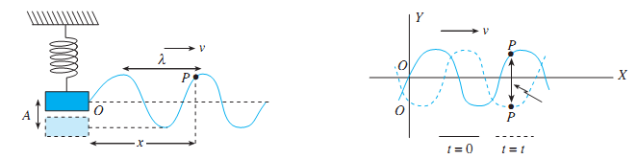
Gelombang Berjalan
Formulasi Gelombang Berjalan
Persamaan simpangan getaran harmonik sederhana
y = A sin ωt atau y = A sin 2π φ
φ =
t
T
φ _{p}=
t
x
Fase gelombang
-
T
λ

Slide 9
Secara umum, persamaan getaran
y = ± A sin 2π( ± )
= ± A sin 2 π φ
t
x
-
T
λ

Slide 10
Kecepatan dan Percepatan Partikel
Kecepatan partikel
vp = = [ A sin ( ωt – kx ) ]
vp = ωA cos ( ωt – kx )
dy
d
dt
dt
Percepatan partikel
ap = = [ωA cos ( ωt – kx ) ]
vp = ωA sin ( ωt – kx ) = -ω²yp
dyp
d
dt
dt

Slide 11
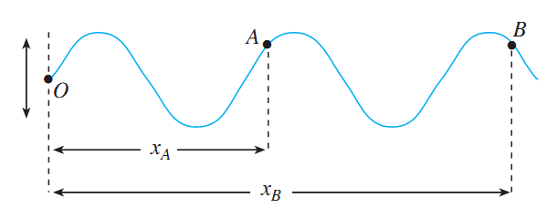
Sudut Fase, Fase, dan Beda Fase Gelombang Berjalan
t
x
Sudut fase θ _{p} = ωt – kx = 2π( )
Fase gelombang φ _{p}= =
beda fase Δ φ = =
-
T
λ
t
x
θp
-
T
λ
2π
-( xB - xA )
- Δx
λ
λ

Slide 12
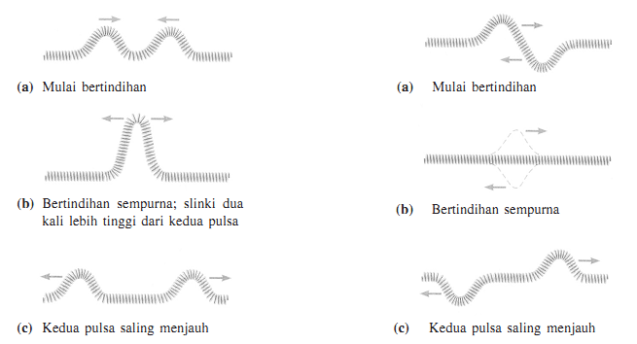
Gelombang Stasioner
Prinsip superposisi linear
Ketika dua gelombang atau lebih datang secara bersamaan pada tempat yang sama, resultan gangguan adalah jumlah gangguan dari masing-masing gelombang.

Slide 13
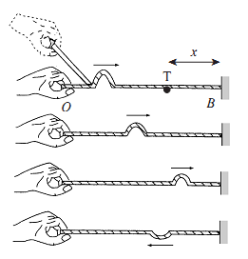
Formulasi Gelombang Stasioner pada Ujung Tetap
y₂ = -A sin ( - kx – ωt ) ←→ y₂ = A sin ( kx + ωt )
Resultan dari y₁ dan y₂
y = 2A sin kx cos ωt
y = As cos ωt
As = 2A sin kx

Slide 14
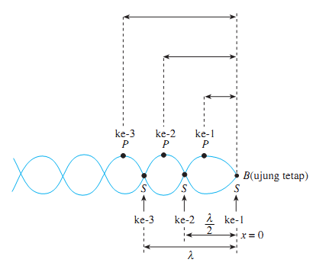
Letak simpul dan perut
λ
Letak simpul x_{n+1} = 2n x ; n = 0, 1, 2, . . .
Letak perut x_{n+1} = ( 2n + 1 ) ; n = 0, 1, 2, . . .
4
λ
4

Slide 15
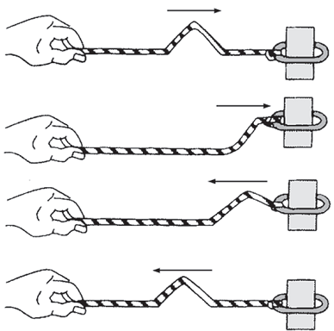
Formulasi Gelombang Stasioner pada Ujung Bebas
y₁ = A sin (-kx – ωt ),
y₂ = A sin ( -kx - ωt )
superposisi gelombang stasioner,
y = y₁ + y₂
y = 2A cos kx sin ωt
y = As sin ωt
As = 2A cos kx

Slide 16
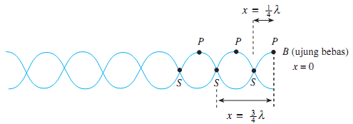
Letak simpul dan perut
λ
Letak simpul x_{n+1} = ( 2n + 1 ) ; n = 0, 1, 2, . . .
Letak perut x_{n+1} = 2n x ; n = 0, 1, 2, . . .
4
λ
4

Slide 17
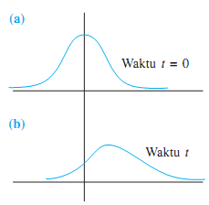
Gejala-gejala Gelombang
Dispersi gelombang adalah perubahan bentuk gelombang ketika gelombang merambat melalui suatu medium
Udara adalah medium nondispersi untuk gelombang bunyi
Gelombang mekanik yang merambat melalui medium nondispersi, sepanjang perambatannya, bentuk gelombang tidak berubah

Slide 18
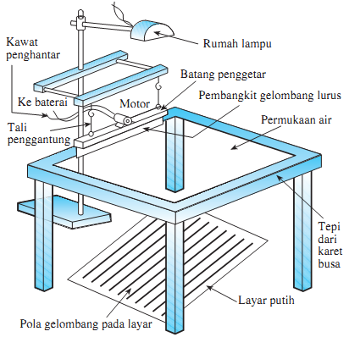
Pemantulan Gelombang
Superposisi dari gelombang pantul dengan gelombang datang menghasilkan gelombang stasioner
Gelombang permukaan air mudah diamati dengan menggunakan tangki riak atau tangki gelombang

Slide 19
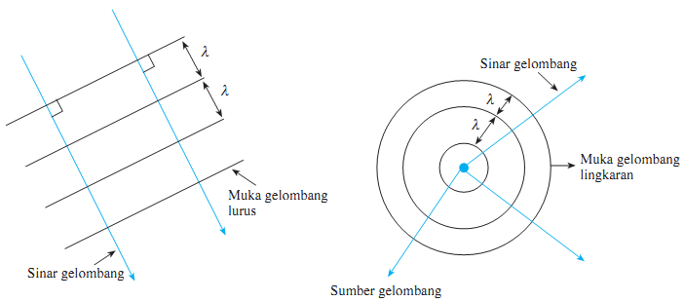
Pengertian Muka Gelombang dan Sinar Gelombang
Muka gelombang atau front gelombang didefinisikan sebagai tempat kedudukan titik-titik yang memiliki fase yang sama pada gelombang

Slide 20
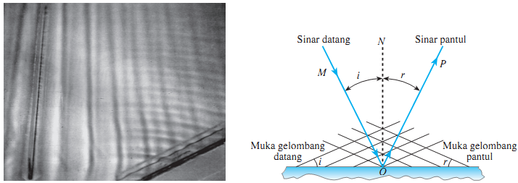
Pemantulan Gelombang Permukaan Air
Pemantulan gelombang lurus oleh bidang datar

Slide 21
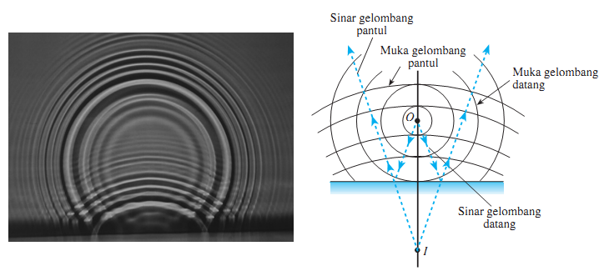
Pemantulan gelombang lingkaran oleh bidang datar

Slide 22
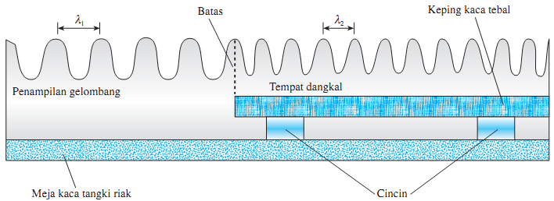
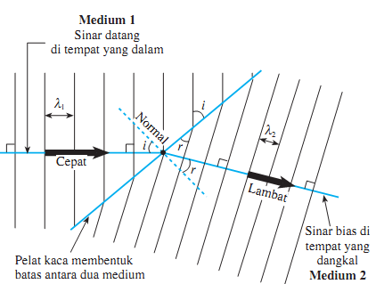
Pembiasan Gelombang
Sinar datang dari tempat yang dalam ke tempat yang dangkal dibiaskan mendekati garis normal (r < i ) .
Sebaliknya, sinar datang dari tempat yang dangkal ke tempat yang dalam dibiaskan menjauhi garis normal ( r > i )

Slide 23
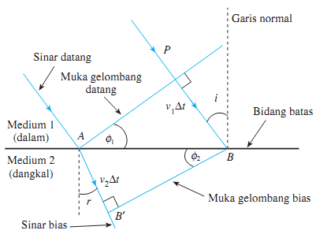
Penurunan Persamaan Umum Pembiasan Gelombang
Sin i
v₁
= = n
Sin r
v₂
Pengertian Indeks Bias
n=
r = θ₂
n₁ sin θ₁ = n₂ sin θ₂
n₂
n₁

Slide 24
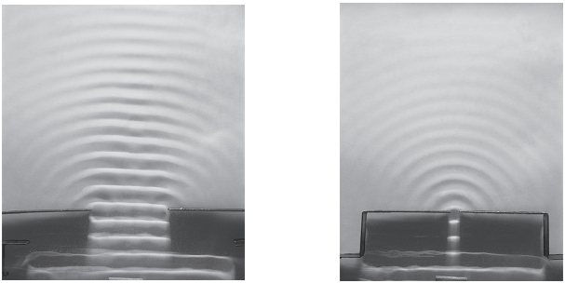
Difraksi Gelombang
Lenturan gelombang yang disebabkan oleh adanya penghalang berupa celah dinamakan Difraksi Gelombang

Slide 25
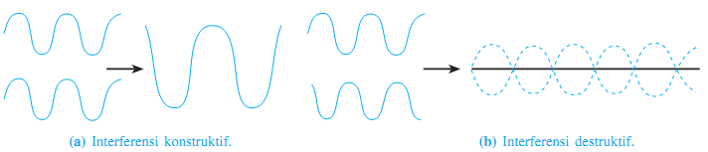
Interferensi Gelombang
Pengaruh yang ditimbulkan oleh gelombang-gelombang yang berpadu disebut Interferensi Gelombang
Kedua gelombang saling memperkuat (inteferensi konstruktif),
Kedua gelombang saling memperlemah atau meniadakan (inteferensi destruktif).

Slide 26
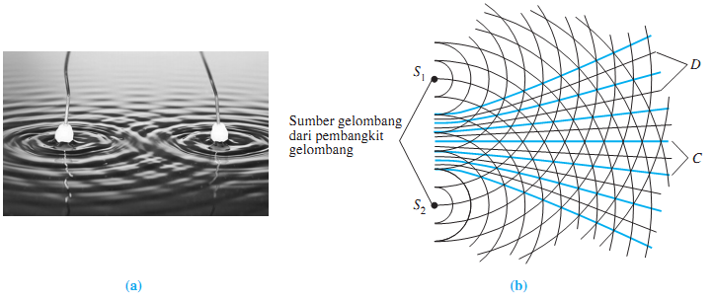
Interferensi gelombang permukaan air ( dua dimensi )
Dua sumber getar yang memiliki fase, amplitudo, dan frekuensi yang sama dinamakan dua sumber koheren.

Slide 27
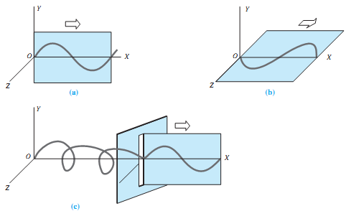
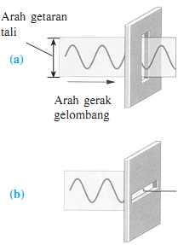
Polarisasi Gelombang
Mengapa polarisasi hanya terjadi pada gelombang transversal?
Gelombang terpolarisasi linear jika getaran dari gelombang tersebut selalu terjadi dalam satu arah saja. Arah ini disebut arah polarisasi.

